Slide 1
大学受験生向け書籍販売サイト ポスタゴン
チーム名 ポスタゴン

Slide 2
メンバー紹介
リーダー：小池 智仁（(株)プリマジェスト）
ユーザー登録、ログイン、ログアウトの開発
サブリーダー：都築 卓朗（(株)メイズ）
ホームページ、検索機能の開発
酒井 優（(株)プリマジェスト）
購入確認、購入完了の機能
村上 千奈（日本ユニカシステムズ(株)）
商品詳細とカート画面の開発
松下 由果（(株)プリマジェスト）
マイページとレビュー画面の開発

Slide 3
目次
サイト名の由来
サイト概要
機能一覧
こだわりポイント
ページの紹介
動作デモ
所感
Notes:
松下

Slide 4
サイト概要
大学受験に必要な参考書をピンポイントで購入できる。
会員限定の購入サイト。
参考書選びに悩む大学受験生が対象。
Notes:
・酒井

Slide 5
サイト名の由来
目についたものが、IT関連の参考書だったため。
「本 外国語」で検索した結果、表示されたもの引用。
「ポスタゴン」とは、タミル語（インドの言語）で「読書」という意味。
引用サイト：http://www.tekiro.main.jp/?eid=392915
Notes:
松下

Slide 6
機能一覧
ユーザー登録
ログイン／ログアウト
商品検索
商品購入
注文内容確認
購入履歴
マイページ
レビュー閲覧・記入
Notes:
酒井

Slide 7
こだわりポイント
レビューを書けて、閲覧できる。
以前レビューを書いた商品に再度レビューを記入すると、内容が更新される。
ホームページで、ランダムに書籍情報をスライドショーで表示。
検索機能では2つのパターンで検索することができる。
5教科を選べば、その商品が表示される。（国語：国語に該当する参考書）
5教科からさらに詳細に選択可能。（国語→現代文：現代文に該当する参考書）
Notes:
酒井

Slide 8
ページの紹介
ユーザー登録
ログイン
ホームページ
検索結果
商品詳細
カート
購入確認
ヘッダー／フッター
マイページ
レビュー記入
Notes:
酒井
ページ実演です。
と言ったら変わる
日本ユニカ・システムズ株式会社の村上からページの説明をさせていただきます。
詳細は動作デモで実演いたしますので簡単に説明いたします。

Slide 9
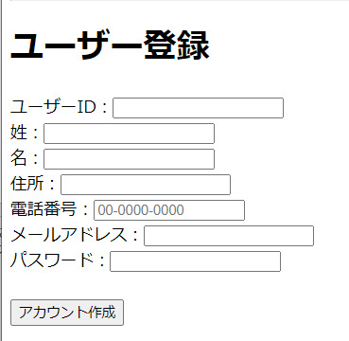
ユーザー登録
すべての項目を入力しなければ、登録できない。
Notes:
村上

Slide 10
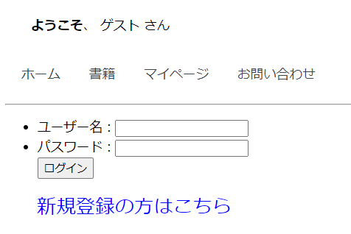
ログイン
ログインに失敗したら、もう一度やり直し。
ユーザー登録をしていない人やパスワード等を忘れた人のために、新規登録をすることができる。
Notes:
ログイン失敗したら、もう一度この画面に戻りやり直しとなります。
会員登録をしていない人やパスワード等を忘れた人のために、新規会員登録をすることができます。

Slide 11
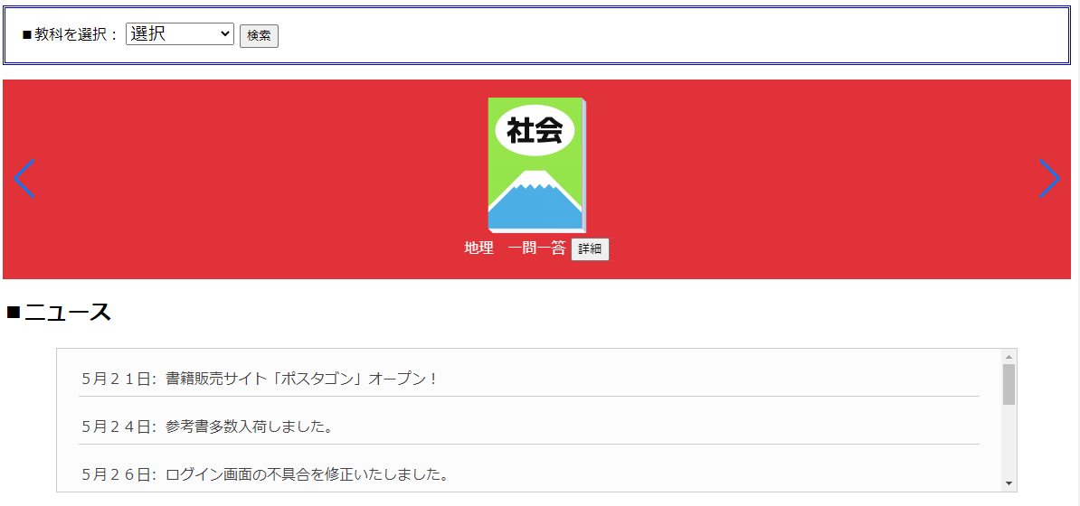
ホームページ
教科別に詳細検索が可能。
スライドショーで本の紹介。その本から商品詳細画面に移動できる。
Notes:
教科別に参考書の詳細検索が可能です。
スライドショーで本の紹介しその本から商品詳細画面に飛ぶことができます。

Slide 12
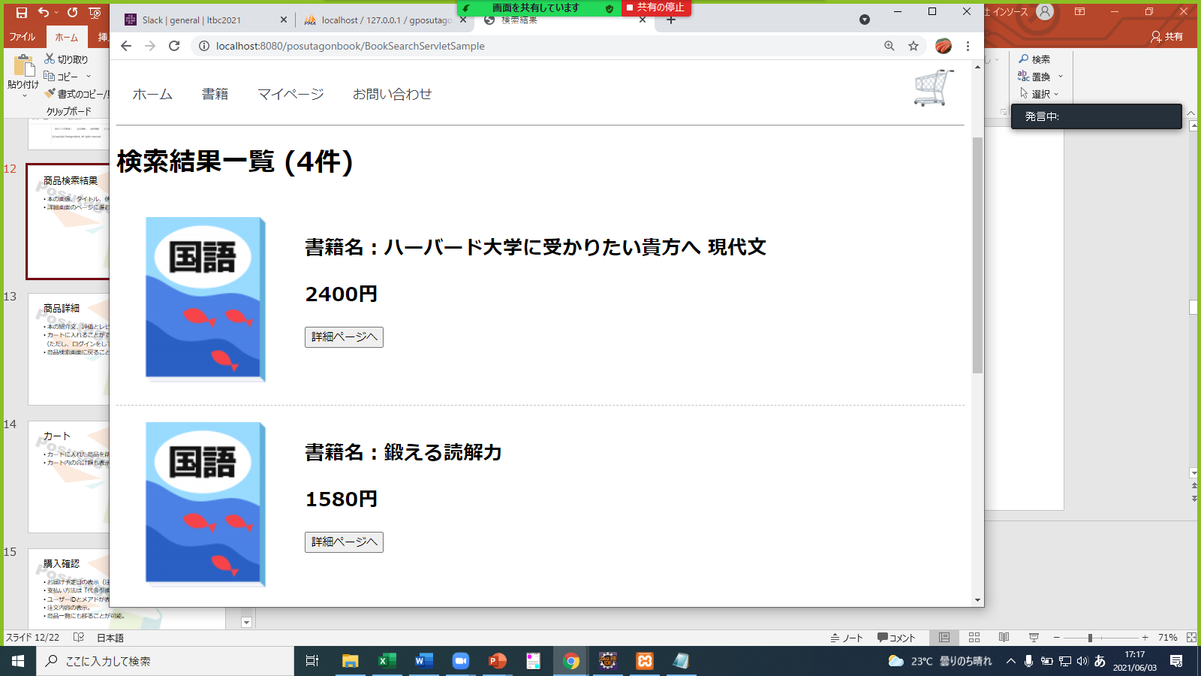
商品検索結果
本の画像、タイトル、値段が表示。
Notes:
都築
検索条件にあった、本の画像、タイトル、値段が表示されます。

Slide 13
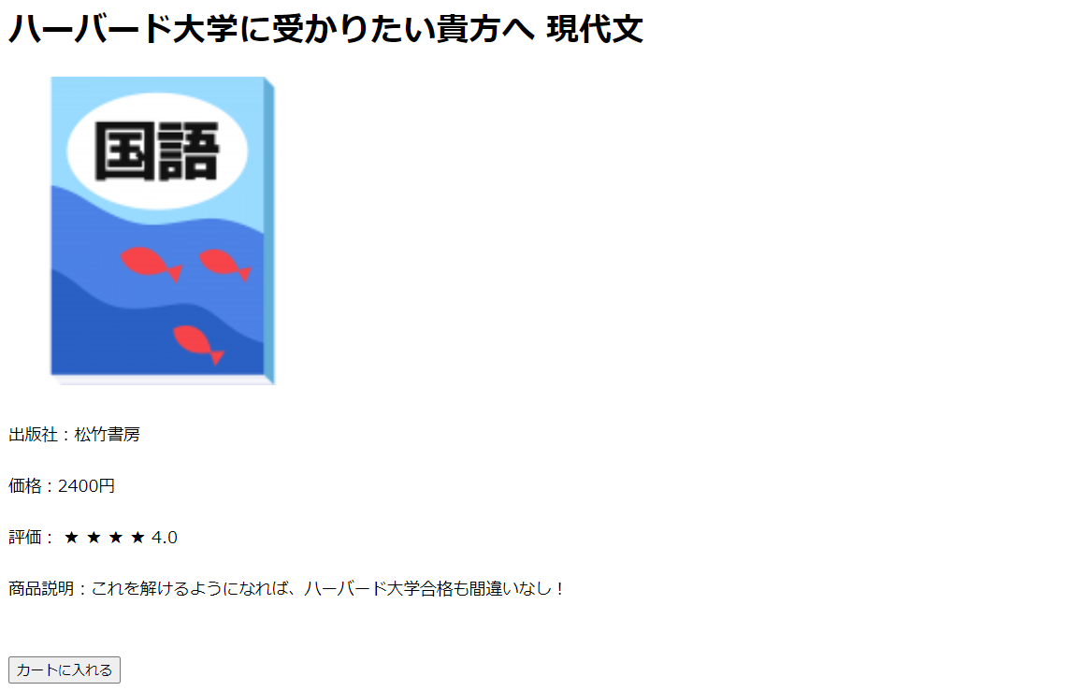
商品詳細
本の紹介文、評価とレビュー内容の表示。
Notes:
村上
本の詳細、評価とレビュー内容が表示されます。

Slide 14
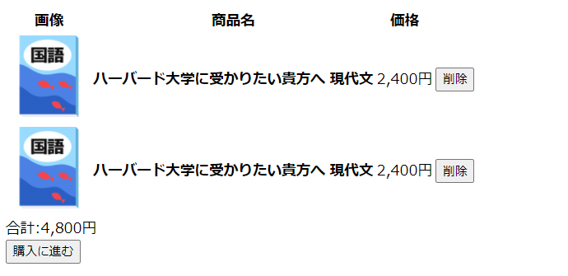
カート
カート内の商品、合計額を表示。
カート内の商品を削除することも可能。
Notes:
村上
カート内の商品とその合計額が表示されます。

Slide 15
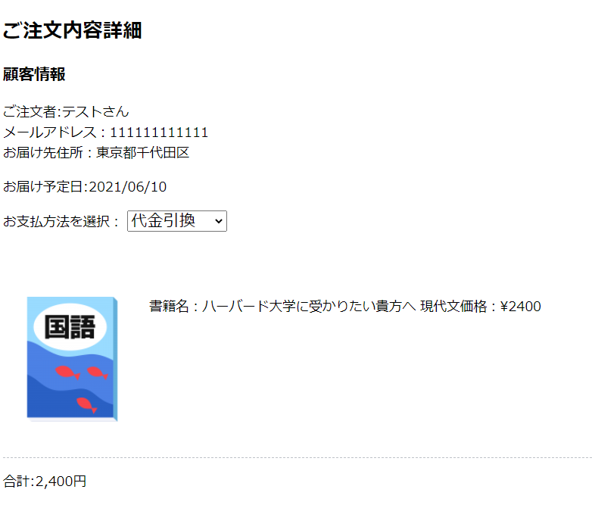
購入確認
ユーザー情報と注文内容を表示。
Notes:
ユーザー情報と注文内容の表示がされます。

Slide 16
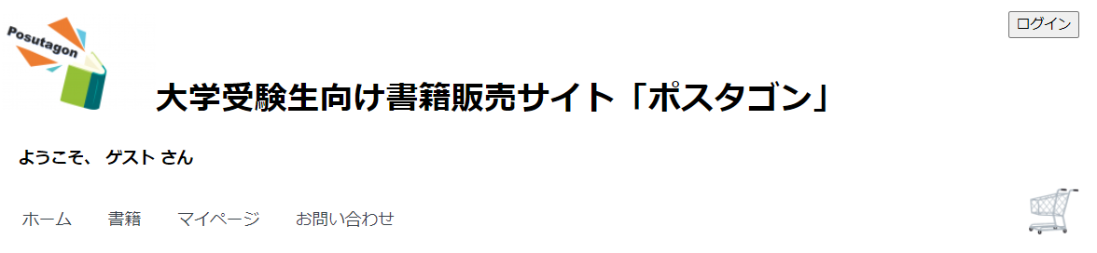
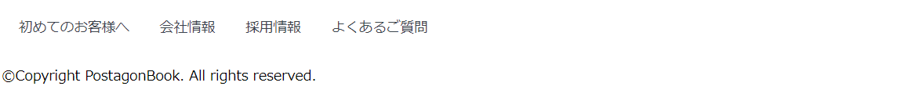
ヘッダー・フッター
ログインをしたら「ようこそ、ゲストさん」 「ようこそ、（ユーザーID）さん」と表示。
マイページ、カートに移動できる。
Notes:
都築
ログインをしたら「ようこそ、ゲストさん」 「ようこそ、（ユーザーID）さん」と表示されます。
マイページ、カートに飛ぶことができます。

Slide 17
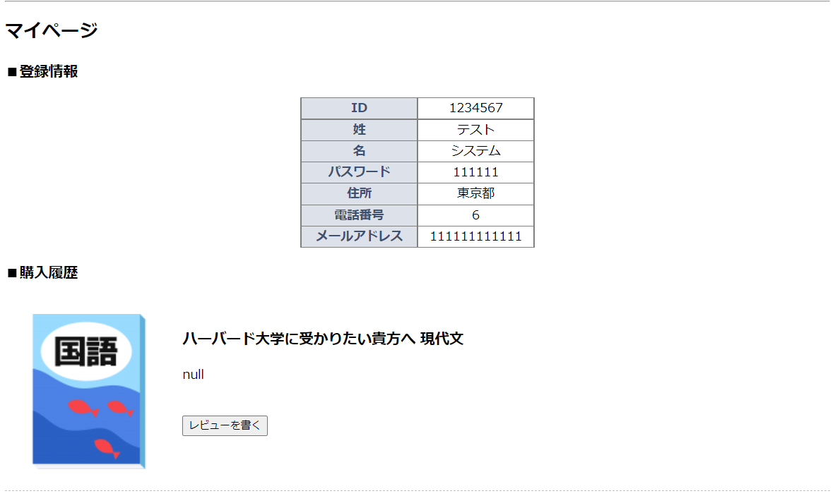
マイページ
ユーザー情報、購入履歴が表示。
レビューの記入画面に移ることができる。
Notes:
ユーザー情報、購入履歴が表示されます。
レビューの記入画面に移ることができます。

Slide 18
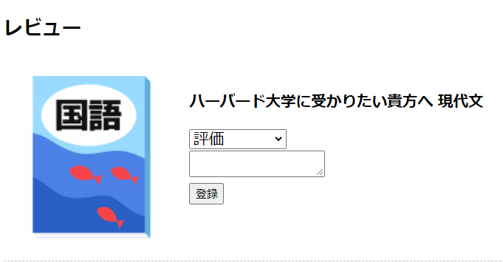
レビュー記入
5段階評価を選択できる。
一度書いたことのある商品は、レビュー内容が更新される。
Notes:
5段階評価を選択しレビューコメントができます。
一度書いたことのある商品は、レビュー内容が更新されます。
以上が、大学受験生向けの参考書購入サイトについての
説明になります。

Slide 19
動作デモへ

Slide 20
所感
設計やプログラミングなどわからないことが多く苦戦しましたが、実際に開発をしたことで、開発の流れを知ることができ良い経験になりました。
村上
初めての設計だったこともあり、分からないことがたくさんありましたが、サイトが完成して実際に動かしたときは感動と達成感を味わうことができました。
松下
会場とオンラインで直接やり取りができないこともあり、自分が理解できていないことを言語化して伝えることがいかに難しいかを学んだ実習期間でした。
酒井
Notes:
続きまして、開発、研修を通しての所感を各メンバーから、
発表させていただきます。

Slide 21
所感
ECサイトの作成において、メンバー間で綿密な計画のもと画面設計、テーブル作成することの重要性を身をもって知ることができました。
都築
個人でのプログラミングは学生時代に何度も経験しましたが、チームでのプログラミングは初めてでした。チームで開発を行う難しさや大切さを学ぶ良い経験になりました。
小池

Slide 22
ご清聴ありがとうございました。

